Slide 1

Anatomie d’une APP MAUI

Slide 2
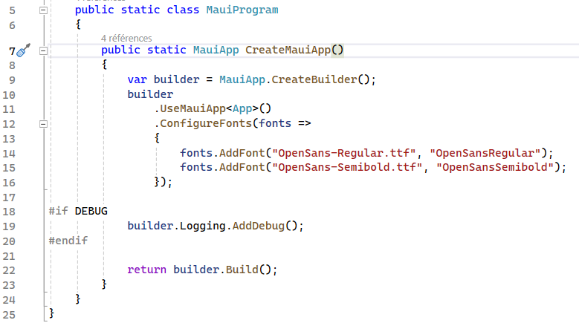
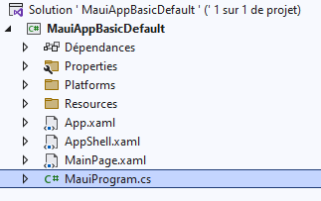
Bootstrap
~Program.cs

Slide 3
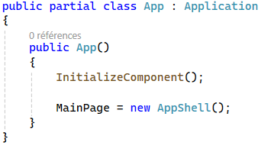

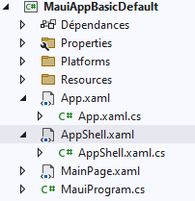

XAML / XAML.CS
VUE
CODE
XAML + CS => UNE CLASSE FINALE auto-générée
  Mots clé "PARTIAL"
  Explique que CS est "dessous" XAML

Slide 4
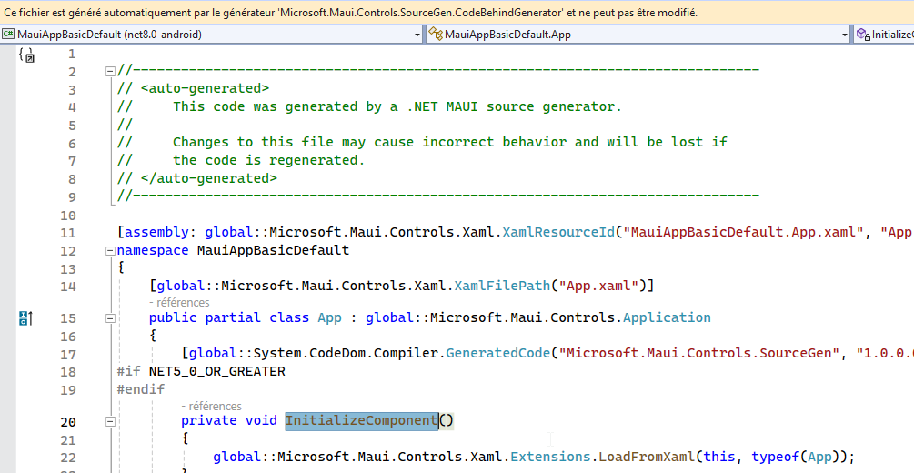

Slide 5
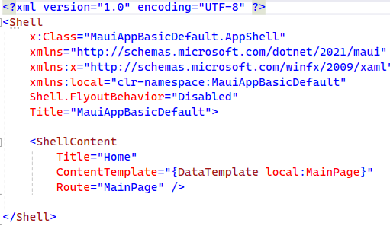
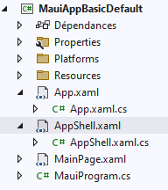
Page initiale "AppShell" et MainPage

Slide 6
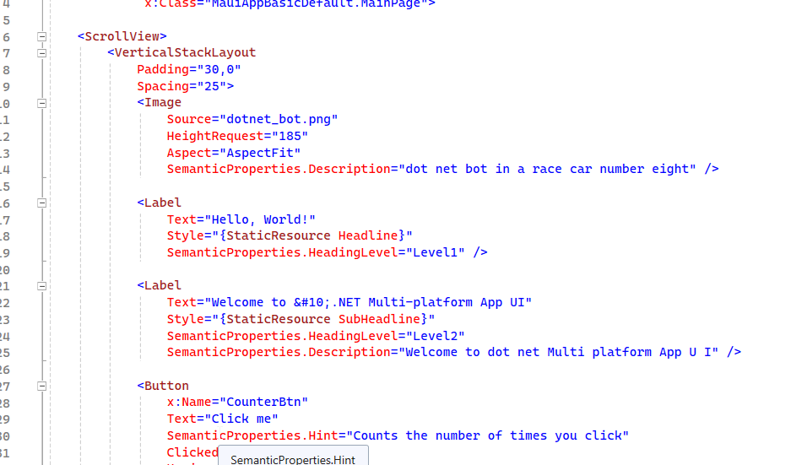
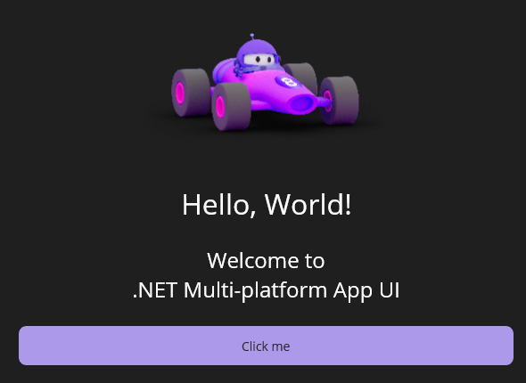

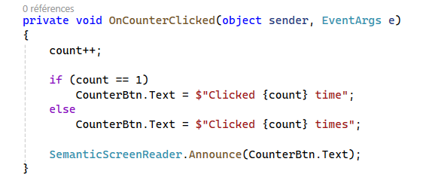
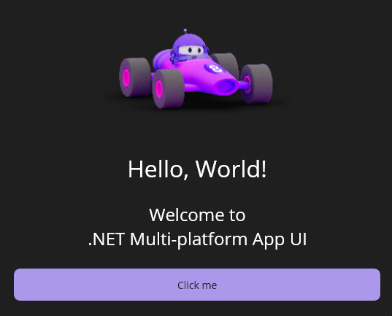
Page standard
XAML : VUE
XAML.CS : Code (Attention pas MVVM)

Slide 7
Résumé
1. MauiProgram
MauiProgram
  Technique (pas toucher)
APP
  Technique (pas toucher)
AppShell
  Menu principal
    Tab/Flyout
MainPage (et autres pages)
  Cœur de l’application
2. App
.XAML
.XAML.CS
3. AppShell
.XAML
.XAML.CS
4. MainPage
.XAML
.XAML.CS

